Slide 1

スマートフォンアプリ演習II 第１回

Slide 2
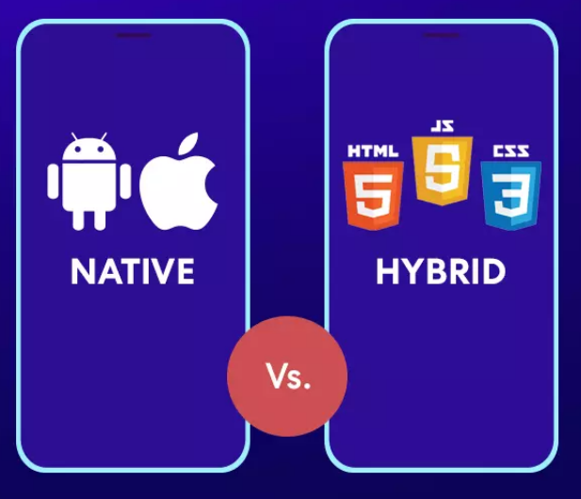
Android開発手法について
Android用アプリケーションを開発するには複数の方法があります。
Java言語やKotlin言語で行うネイティブアプリ開発とReact NativeやFlutterなどのフレームワークを使用してWebテクノロジを活用するハイブリットアプリ開発です。
※Flutterはクロスプラットフォームアプリを開発するために設計された新しい言語です。

Slide 3
ネイティブアプリ開発の長所・短所
ネイティブアプリは、iOSやAndroidなど特定のモバイルOS専用に開発されたアプリです。AndroidでいえばJavaやKotlinなどOSが公式にサポートしている言語で記述されています。
長所 | ・カメラ、GPS、プッシュ通知などデバイスの機能を 最大限活用できる ・マテリアルデザインに準拠して設計できるのでUXが 向上する
短所 | ・モバイルOSごとに個別に開発が必要で費用がかかる ・各OSの独自ルールとガイドラインに従う必要がある ・各OSごとに更新が発生するので同時アップデートが困難

Slide 4
ハイブリットアプリ開発の長所・短所
ハイブリットアプリは、HTML,CSS,JavaScriptなどのWebテクノロジとJavaなどの組み合わせを使用して開発されたアプリです。
通常、React NativeやFlutterなどのフレームワークを使用します。
長所 | ・通常、ネイティブアプリより簡単に早く開発できる ・複数のモバイルデバイスで動作するように開発できる ・Web技術に基づいて構築されているため学習コストが低い
短所 | ・複数のテクノロジーに依存するためネイティブよりも 信頼性は低くなる可能性がある ・ネイティブよりも応答性が低くなる可能性がある ・各OSごとに互換性が必要なため、更新が困難になる

Slide 5
JavaからKotlinへ
１年生後期科目のスマートフォンアプリ演習Iでは、Java言語を使用してアンドロイドアプリの開発を行いました。
Androidはネイティブ言語としてJavaを公式サポートしていますが
２０１７年からは、Kotlinも公式言語としてサポートを開始されました。２０１９年には、Kotlinファーストを強化する発表を行い、現在７０を超えるGoogleアプリがKotlinで作成されています。
１年生では、言語になれる意味でもJavaで授業を進めましたが
スマートフォンアプリ演習IIでは、言語とKotlinにステップアップ
して授業を進めます。

Slide 6
Kotlinとは
Kotlinは、Java仮想マシン(JVM)上で実行され、Javaと完全に
互換性があるため、Kotlinアプリを開発するときに既存のJava
ライブラリを使用できます。また、Javaとの相互運用も可能で
JavaプロジェクトでKotlinを呼び出すことも、その逆も可能です。
静的に型付けされた言語であるため、実行時ではなくコンパイル時にエラーをキャッチできます。
関数型プログラミングとオブジェクト指向プログラミングの両方のパラダイムもサポートしています。

